Slide 1
Diaporamas à la carte [Avis à l’utilisateur] Vous pouvez utiliser ces diaporamas à votre guise, sous réserve de citer les sources qui accompagnent chaque tableau et graphique. Merci également d’indiquer que ces diaporamas ont été réalisés dans le cadre d’Inn’Ovin par le réseau des spécialistes, un groupe de techniciens, ingénieurs et vétérinaires tous spécialisés dans un domaine et issus des différentes familles de la filière ovine nationale. Pour en savoir plus, vous pouvez contacter les rédacteurs des diaporamas indiqués sur la diapo suivante.

Slide 2
Des agneaux finis sur dérobées en automne et fin d’hiver : une pratique agroécologique
Laurence Sagot – Institut de l’Elevage/CIIRPO – laurence.sagot@idele.fr
Jérôme Normand – Institut de l’Elevage – jerome.normand@idele.fr
Isabelle Legrand – Institut de l’Elevage – isabelle.legrand@idele.fr
Denis Gautier – Institut de l’Elevage/CIIRPO – denis.gautier@idele.fr

Slide 3
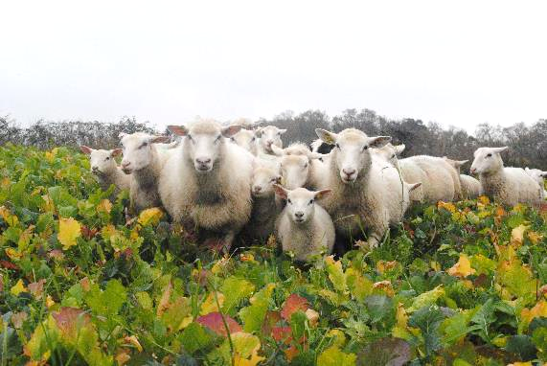
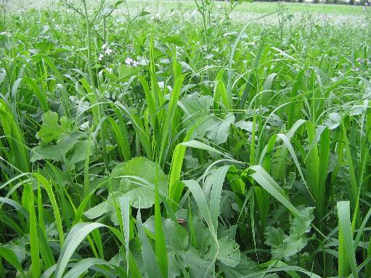
Une pratique adaptée aux exploitations en zones céréalières et intermédiaires
Compter 20 agneaux finis par ha de couverts végétaux pour un rendement de 3 tonnes de matière sèche par ha
CP : CIIRPO

Slide 4
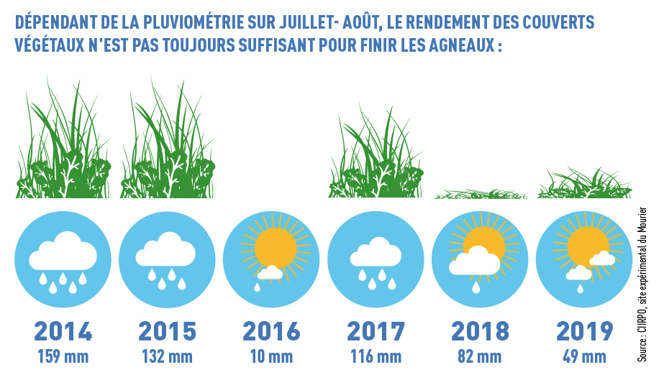
Des conditions climatiques estivales décisives

Slide 5
Une pratique vertueuse pour l’environnement
De notables diminutions d’émissions de gaz à effet de serre et des consommations d’énergie
Source : Interbev 2018

Slide 6
Une économie de concentré à certaines conditions
Une économie de 100 kg de concentré par couple mère/agneau(x) par rapport à une conduite en bergerie :
MAIS SOUMIS À :
Un itinéraire simplifié au semis,
Un coût de semence peu élevé,
Un rendement de 3 tonnes de matière sèche pour finir 20 agneaux/ha.
Site | Lot | Bergerie (concentré/animal) | Dérobées
EPL de Limoges et Nord Haute-Vienne, site de Magnac-Laval (87) | Brebis | 38 kg | 0
 | Agneau | 76,3 kg | 0
EPLEFPA de Montmorillon (86) | Brebis | 51 kg | 0
 | Agneau | 67,9 kg | 0
Source : CIIRPO 2017

Slide 7
Temps de travail : variable selon les équipements
Des résultats contrastés selon les équipements disponibles en élevages, à la fois en bergerie et au pâturage
Temps de travail par agneau du sevrage à l’abattage (alimentation, tri….)
Lot | Bergerie | Dérobées
EPL de Limoges et du Nord Haute-Vienne, site de Magnac-Laval (87) | 30 min | 71 min
EPLEFPA de Montmorillon (86) | 52 min | 45 min
Source : CIIRPO 2017

Slide 8
Des carcasses moins lourdes, des agneaux commercialisés un mois plus tard
Des croissances inférieures de 16 % à celles d’agneaux alimentés en bergerie
Elevage | Critères | Mode de finition
 |  | En bergerie | Sur dérobées
EPL de Limoges et du Nord Haute-Vienne, site de Magnac-Laval (87) | Nombre de mâles | 22 | 20
 | Âge à la commercialisation | 118 j | 133 j
 | Poids de carcasse | 20,4 kg | 19,3 kg
 | Etat d’engraissement | 3- | 2+
EPLEFPA de Montmorillon (86) | Nombre de mâles | 18 | 18
 | Âge à la commercialisation | 116 j | 158 j
 | Poids de carcasse | 18,2 kg | 16,4 kg
 | Etat d’engraissement | 3- | 2+
Source : CIIRPO 2017

Slide 9
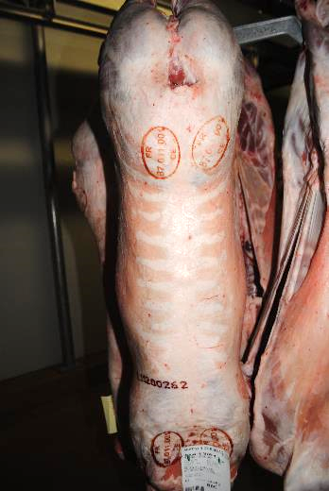
Des gras de couverture de meilleure qualité
Des gras plus blancs :
Note moyenne sur une échelle de 1 (blanc) à 4 (très coloré)
Moyenne note sur bergerie : 2,8
Moyenne note sur dérobées : 1,5
Source : CIIRO 2018

Slide 10
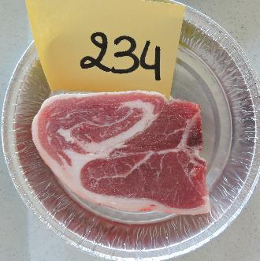
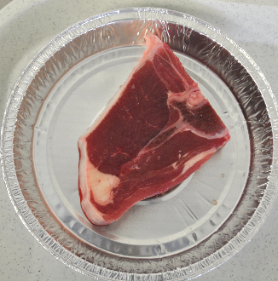
Une viande plus maigre et plus sombre
Une viande plus maigre avec une teneur en gras dans la côtelette de :
23 % pour les agneaux finis sur dérobées,
26 % pour les agneaux finis en bergerie.
Une viande légèrement plus sombre
CP : Jérôme Normand (idele)

Slide 11
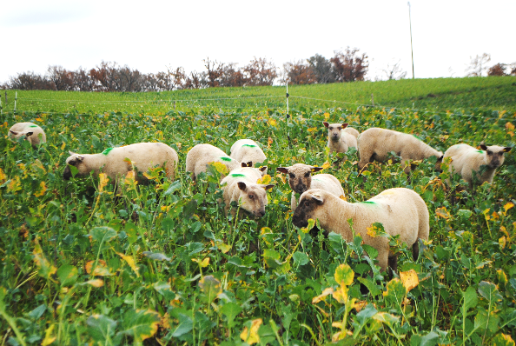
Trois fois plus d’oméga 3
Une teneur en oméga 3 équivalente à celle d’agneaux finis à l’herbe en été,
Un rapport des précurseurs des acides gras oméga 6/oméga 3 inférieur à 5, seuil recommandé par les nutritionnistes.
Mode de finition après allaitement à l’herbe | En bergerie | Sur dérobées
Nombre d’agneaux | 16 | 16
Oméga 6/oméga 3 | 10,1 | 1,8
Source : idele 2020
CP : CIIRPO
Objectif : moins de 5

Slide 12
Le même bon « goût » d’agneau
Le même profil sensoriel déterminé par le jury de 12 experts
Une note d’intensité est donnée pour chaque critère : de 0 pour faible à 10 pour fort
Dégustation | Critères | Mode d’alimentation
 |  | En bergerie | Sur dérobées
Partie maigre | Nombre d’agneaux dégustés | 24 | 22
 | Odeur globale | 6,0 | 6,0
 | Flaveur | 6,0 | 6,0
 | Tendreté | 5,8 | 6,2
 | Jutosité | 6,1 | 5,7
Partie grasse | Odeur globale | 5,8 | 5,7
 | Flaveur | 5,9 | 5,9
Source : Institut de l’Elevage 2017

Slide 13
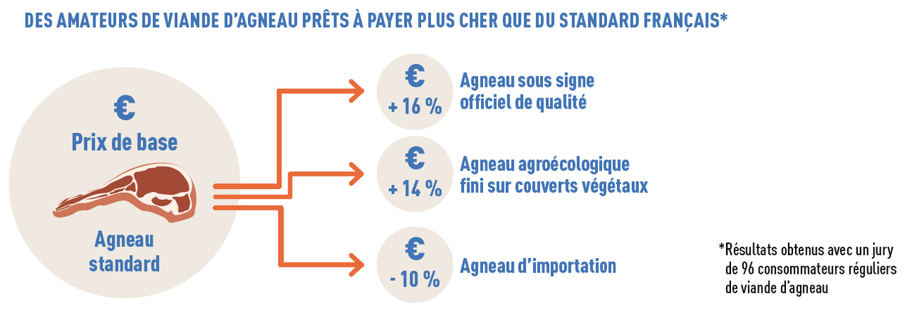
Des consommateurs plutôt séduits
Source : Institut de l’Elevage 2018

Slide 14
En résumé
Par rapport aux agneaux élevés et finis en bergerie, la finition des agneaux sur dérobées, c’est :
Un intérêt pour l’environnement : -1,4 % gaz à effet de serre ; -8,9 % d’énergie,
Une ration moins chère : - 17 € par couple mère/agneaux à plusieurs conditions,
Des agneaux plus légers : -1,5 kg,
Des agneaux moins couverts : -⅓ de classe,
Des agneaux plus âgés : + 29 jours,

Slide 15
En résumé
Par rapport aux agneaux élevés et finis en bergerie, la finition des agneaux sur dérobées, c’est :
Des gras plus blancs,
Une viande un peu plus sombre,
Des côtelettes un peu moins grasses,
Un profil d’acides gras amélioré avec plus d’oméga 3,
Sans dégradation de l’odeur et de la flaveur,
Avec des viandes aussi tendres et aussi juteuses.

Slide 16
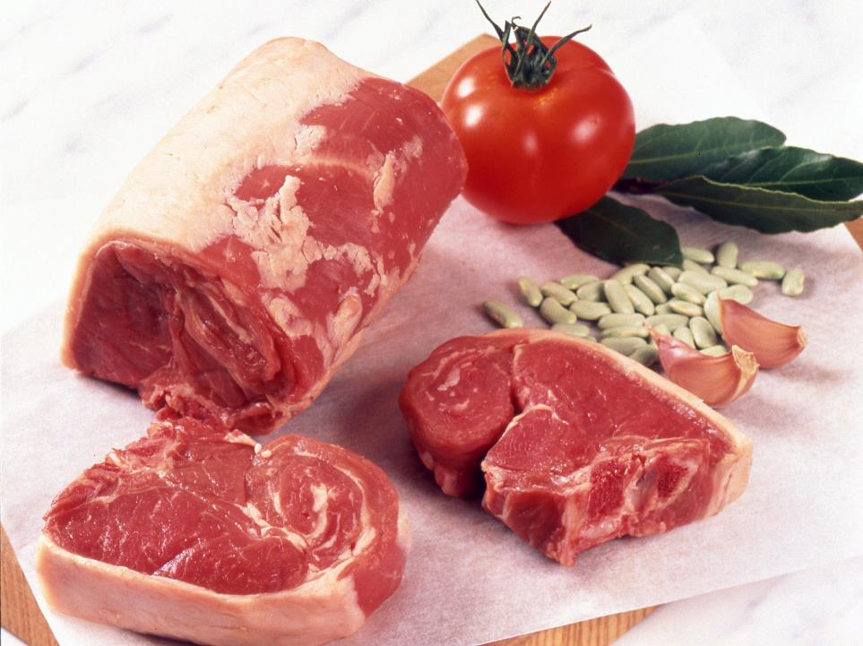
Pour en savoir plus :
Fiche technique, vidéo, podcast
ecolagno.idele.fr
Ciirpo.idele.fr
www.idele.fr
www.inn-ovin.fr
CP : CIV

